Slide 2
Οδηγίες εγκατάστασης του Office 365
ΚΥΥΤΠΕ - Κέντρο Υποδομών Υπηρεσιών Τεχνολογίας Πληροφορικής και Επικοινωνιών

Slide 3
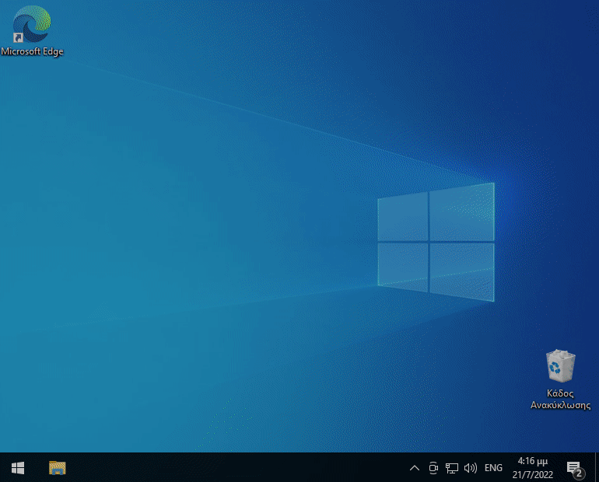
Βεβαιωθείτε ότι δεν υπάρχει άλλη έκδοση Microsoft Office εγκατεστημένη στον υπολογιστή σας. Αν υπάρχει μπορείτε να την αφαιρέσετε από την επιλογή «Εφαρμογές» που βρίσκεται στις «Ρυθμίσεις» του υπολογιστή.
Οδηγίες εγκατάστασης του Office 365
Προετοιμασία
ΚΥΥΤΠΕ - Κέντρο Υποδομών Υπηρεσιών Τεχνολογίας Πληροφορικής και Επικοινωνιών

Slide 4
Έχετε λάβει ένα μήνυμα ηλεκτρονικής αλληλογραφίας με τα στοιχεία ενεργοποίησης του λογαριασμού σας στην Microsoft.
Οδηγίες εγκατάστασης του Office 365
ΚΥΥΤΠΕ - Κέντρο Υποδομών Υπηρεσιών Τεχνολογίας Πληροφορικής και Επικοινωνιών

Slide 5
Βεβαιωθείτε ότι το μήνυμα ηλεκτρονικής αλληλογραφίας που λάβατε έχει τίτλο «Πληροφορίες λογαριασμού για νέους ή τροποποιημένους χρήστες» και αποστολέα «Microsoft on behalf of your organization <ms-noreply@microsoft.com>».
Οδηγίες εγκατάστασης του Office 365
BHMA 1.
ΚΥΥΤΠΕ - Κέντρο Υποδομών Υπηρεσιών Τεχνολογίας Πληροφορικής και Επικοινωνιών

Slide 6
Σημειώστε το όνομα χρήστη που σας έχει αποδοθεί και τον προσωρινό κωδικό πρόσβασης.
Οδηγίες εγκατάστασης του Office 365
BHMA 2.
ΚΥΥΤΠΕ - Κέντρο Υποδομών Υπηρεσιών Τεχνολογίας Πληροφορικής και Επικοινωνιών

Slide 7
Κάνοντας κλικ στην επιλογή «Είσοδος στο Office 365» θα μεταβείτε στη σελίδα σύνδεσης.
Οδηγίες εγκατάστασης του Office 365
BHMA 3.
ΚΥΥΤΠΕ - Κέντρο Υποδομών Υπηρεσιών Τεχνολογίας Πληροφορικής και Επικοινωνιών

Slide 8
Στη σελίδα σύνδεσης, συμπληρώστε το όνομα χρήστη που σας αποδόθηκε (εφόσον δεν είναι ήδη συμπληρωμένο), τον προσωρινό κωδικό πρόσβασης που σημειώσατε στο δεύτερο βήμα και τέλος επιλέξτε «Είσοδος».
Οδηγίες εγκατάστασης του Office 365
BHMA 4.
ΚΥΥΤΠΕ - Κέντρο Υποδομών Υπηρεσιών Τεχνολογίας Πληροφορικής και Επικοινωνιών

Slide 9
Η αντικατάσταση του προσωρινού κωδικού με νέο οριστικό κωδικό είναι απαραίτητη.
Ο νέος κωδικός πρέπει να έχει μήκος τουλάχιστον 8 χαρακτήρες και να περιλαμβάνει 3 από τα ακόλουθα:
κεφαλαία γράμματα
πεζά γράμματα
αριθμούς
σύμβολα
Οδηγίες εγκατάστασης του Office 365
BHMA 5.
ΚΥΥΤΠΕ - Κέντρο Υποδομών Υπηρεσιών Τεχνολογίας Πληροφορικής και Επικοινωνιών

Slide 10
Εφόσον ολοκληρώσατε επιτυχώς το προηγούμενο βήμα, επιλέγετε αν θέλετε να παραμείνετε συνδεδεμένοι στο νέο σας λογαριασμό στην Microsoft.
Οδηγίες εγκατάστασης του Office 365
BHMA 6.
ΚΥΥΤΠΕ - Κέντρο Υποδομών Υπηρεσιών Τεχνολογίας Πληροφορικής και Επικοινωνιών

Slide 11
Σε αυτό το σημείο θα πρέπει να βρίσκεστε ήδη στην διαδικτυακή περιοχή του νέου Office 365.
Από εδώ μπορείτε να κάνετε λήψη του αρχείου εγκατάστασης του Office για τον προσωπικό σας υπολογιστή.
Οδηγίες εγκατάστασης του Office 365
BHMA 7.
ΚΥΥΤΠΕ - Κέντρο Υποδομών Υπηρεσιών Τεχνολογίας Πληροφορικής και Επικοινωνιών

Slide 12
Στο επάνω δεξιά μέρος της σελίδας, θα βρείτε μια λίστα επιλογών με τίτλο «Εγκατάσταση του Office».
Κάνοντας κλικ στην λίστα και επιλέγοντας «Εφαρμογές Office 365», ξεκινά η λήψη του αρχείου εγκατάστασης.
Οδηγίες εγκατάστασης του Office 365
BHMA 8.
ΚΥΥΤΠΕ - Κέντρο Υποδομών Υπηρεσιών Τεχνολογίας Πληροφορικής και Επικοινωνιών

Slide 13
Όταν ολοκληρωθεί η λήψη του αρχείου εγκατάστασης, επιλέξτε «Άνοιγμα αρχείου».
Οδηγίες εγκατάστασης του Office 365
BHMA 9.
ΚΥΥΤΠΕ - Κέντρο Υποδομών Υπηρεσιών Τεχνολογίας Πληροφορικής και Επικοινωνιών

Slide 14
Ανάλογα τις ρυθμίσεις ασφαλείας που έχουν γίνει στο παρελθόν στον υπολογιστή σας ενδέχεται να σας εμφανιστεί το παραπάνω μήνυμα. Επιλέξτε «Ναι» και η εγκατάσταση ξεκινά.
Οδηγίες εγκατάστασης του Office 365
BHMA 10.
ΚΥΥΤΠΕ - Κέντρο Υποδομών Υπηρεσιών Τεχνολογίας Πληροφορικής και Επικοινωνιών

Slide 15
Η εγκατάσταση ενδέχεται να διαρκέσει αρκετή ώρα καθώς γίνεται αυτόματη λήψη μεγάλου όγκου δεδομένων μέσω διαδικτύου. Αν η εγκατάσταση πραγματοποιείται σε φορητό υπολογιστή βεβαιωθείτε ότι είναι συνδεδεμένος σε σταθερή παροχή ρεύματος.
Οδηγίες εγκατάστασης του Office 365
BHMA 11.
ΚΥΥΤΠΕ - Κέντρο Υποδομών Υπηρεσιών Τεχνολογίας Πληροφορικής και Επικοινωνιών

Slide 16
Η εγκατάσταση των εφαρμογών του Microsoft Office 365 στον υπολογιστή σας έχει ολοκληρωθεί. Μπορείτε να κλείσετε τον οδηγό εγκατάστασης και να αναζητήσετε τις εφαρμογές στο μενού έναρξη.
Οδηγίες εγκατάστασης του Office 365
BHMA 12.
ΚΥΥΤΠΕ - Κέντρο Υποδομών Υπηρεσιών Τεχνολογίας Πληροφορικής και Επικοινωνιών

Slide 17
Κατά την πρώτη εκτέλεση μιας εφαρμογής (πχ. Excel) είναι απαραίτητο να επιλέξετε το κουμπί «Είσοδος» και να εισέλθετε με τον νέο σας λογαριασμό Microsoft για να ενεργοποιηθεί το προϊόν.
Οδηγίες εγκατάστασης του Office 365
BHMA 13.
ΚΥΥΤΠΕ - Κέντρο Υποδομών Υπηρεσιών Τεχνολογίας Πληροφορικής και Επικοινωνιών

Slide 18
Συμπληρώστε το όνομα χρήστη που σημειώσατε στο βήμα 2 και πατήστε «Επόμενο».
Οδηγίες εγκατάστασης του Office 365
BHMA 14.
ΚΥΥΤΠΕ - Κέντρο Υποδομών Υπηρεσιών Τεχνολογίας Πληροφορικής και Επικοινωνιών

Slide 19
Συμπληρώστε τον κωδικό πρόσβασης που δημιουργήσατε στο βήμα 5 και επιλέξτε «Είσοδος».
Οδηγίες εγκατάστασης του Office 365
BHMA 15.
ΚΥΥΤΠΕ - Κέντρο Υποδομών Υπηρεσιών Τεχνολογίας Πληροφορικής και Επικοινωνιών

Slide 20
Εφόσον τα στοιχεία του λογαριασμού συμπληρώθηκαν ορθά, ο οδηγός ενεργοποίησης θα σας ρωτήσει αν επιθυμείτε να απομνημονευτούν. Για τη δική σας διευκόλυνση συνιστάται να επιλέξετε ΟΚ.
Οδηγίες εγκατάστασης του Office 365
BHMA 16.
ΚΥΥΤΠΕ - Κέντρο Υποδομών Υπηρεσιών Τεχνολογίας Πληροφορικής και Επικοινωνιών

Slide 21
Η εγκατάσταση και η ενεργοποίηση έχουν ολοκληρωθεί. Πατήστε το κουμπί «Τέλος».
Πλέον μπορείτε να χρησιμοποιείτε το Microsoft Office αναζητώντας την εφαρμογή που επιθυμείτε (Word, Excel, κλπ) από το μενού Έναρξη.
Οδηγίες εγκατάστασης του Office 365
BHMA 17.
ΚΥΥΤΠΕ - Κέντρο Υποδομών Υπηρεσιών Τεχνολογίας Πληροφορικής και Επικοινωνιών

Slide 22
Προκειμένου να αποκτήσετε πρόσβαση στο Office 365 παρακαλούμε επικοινωνήστε με τη γραμματεία του τμήματός σας και για διευκρινίσεις με το Τμήμα Υποστήριξης Χρηστών του ΚΥΥΤΠΕ (email: helpdesk@uoc.gr, τηλ: 281 039 3312)

